Slide 2
¿Qué es la energía solar?
Es una fuente de energía renovable que se
adquiere del Sol
¿Qué es el sol?
El sol es una estrella de tipo espectral, que
se encuentra en el centro del sistema solar
y constituye la mayor fuente de radiación
electromagnética.

Slide 3
Energía solar
El Sol es la principal fuente de
energía que abastece todo cuando se
encuentra a su alrededor, también es
indispensable para la vida humana ya que
aporta energía y la prevención de ciertas
enfermedades.

Slide 4
El sol a través de la reacciones nucleares
que se originan en su interior , liberan gran
parte de la energía que llega a la tierra en
formas de ondas electromagnéticas.

Slide 5
Tipos de energía
Fotovoltaica: mediante paneles solares.
Fototérmica: aprovecha los colectores
solares
Termo eléctrica: aprovecha la energía y el
calor solar.
La diferencia de estos tipos de energía es el
aislamiento,

Slide 6
Fotovoltaica:
Transforma los rayos emitidos del Sol en
electricidad a través de los paneles solares,
que se encuentran construidos por silicio
junto a otros materiales, generando
corriente eléctrica y energía.

Slide 7
Energía Fototérmica
Aprovecha el calor de si misma gracias a
unos colectores solares que reciben el
calor del Sol y lo transfieren
Este tipo de se para calentar: edificios, agua
mover turbinas secar granos, o destruir
desechos peligrosos, entre otros.

Slide 8
Energía termoeléctrica
Transforma el calor solar en energía
eléctrica de manera indirecta, se trata de
una combinación de las dos energía
anteriores, se aprovecha la energía solar
Fototérmica para obtener electricidad
utilizando grandes sistemas de espejos
móviles que concentran rayos solares en un
punto específico y producen electricidad
mediante generadores.

Slide 9
Importancia de la energía solar
La energía solar es aquella que llega a la Tierra en forma de radiación electromagnética (luz, calor, y los rayos ultravioleta), originarios del Sol , donde ha sido
generada un proceso de fusión nuclear.

Slide 10
Desventajas y ventajas

Slide 11
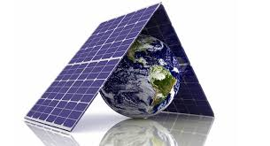
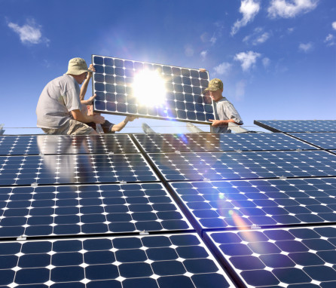
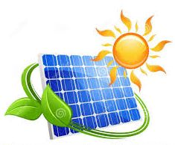
Energía limpia

